Slide 1
日経平均株価指数と日経平均ボラティリティ・インデックス（日経VI）の因果関係の分析
山嵜ゼミ 最終報告発表資料
22F0618 磯部夏碧
Notes:
調整済み決定係数 くるたんのところ
説立証できないなら、日本ではレバレッジ交換が存在しないってことになる
理論的背景につながるよね。
TOPIXの恐怖指数はないからね
なんで恐怖指数を扱う上でTOPIXでなくて225？
→VI自体が日経平均オプションベースだから
VIX上昇時に株価も上昇の他の話はあるのか。→聞かれたくないところ聞かれた―
平常時だけど株が下がるは違う
もう少し見ろ

Slide 2

目次
1.VIXとは
2.レバレッジ効果
3.研究背景
4.研究目的
5.先行研究
6.ARモデル
7.グレンジャー因果性検定
8.分析データ
9.分析手法
10.結果と考察
11.おわりに
12.参考文献

Slide 3
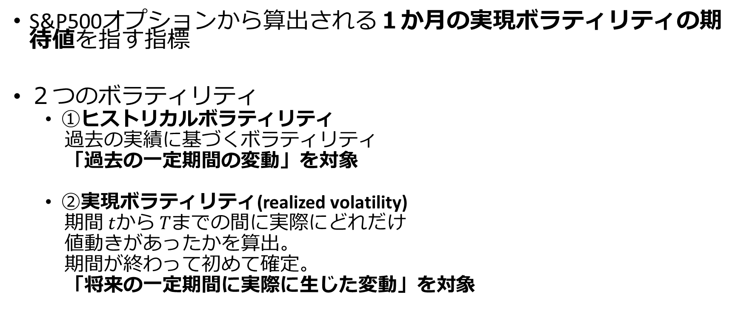

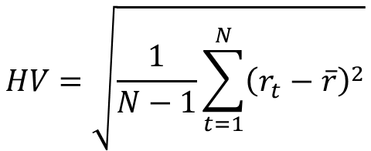
1.VIXとは
S&P500オプションから算出される１か月の実現ボラティリティの期待値を指す指標
２つのボラティリティ
  ①ヒストリカルボラティリティ
  過去の実績に基づくボラティリティ
  「過去の一定期間の変動」を対象
  ②実現ボラティリティ(realized volatility)
  期間 $t$から $T$までの間に実際にどれだけ
  値動きがあったかを算出。
  期間が終わって初めて確定。
  「将来の一定期間に実際に生じた変動」を対象
$$HV=\sqrt{\frac{1}{N−1}\sum_{t=1}^{N}{{\left(r_{t}−\overline{r}\right)}^{2}}}$$
$$RV_{t,T}=\sqrt{\sum_{i=t}^{T}{r_{i}^{2}}}$$
Notes:
高頻度でなくてもいいらしい
過去のデータを使うか、今から将来のことを考えるか

Slide 4
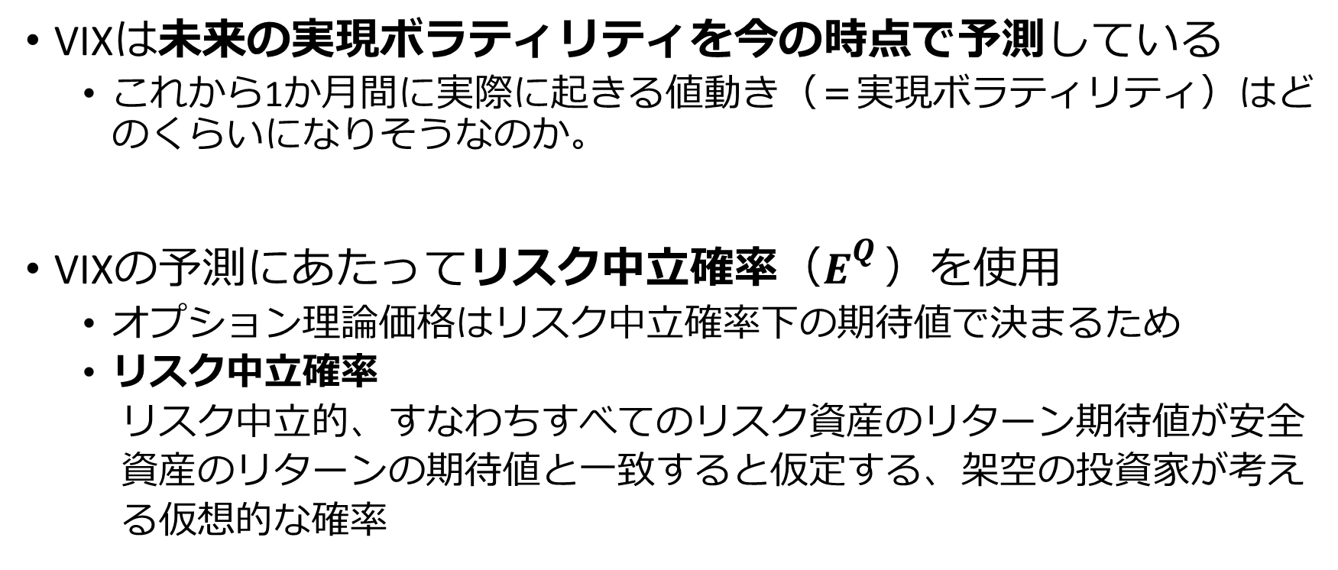
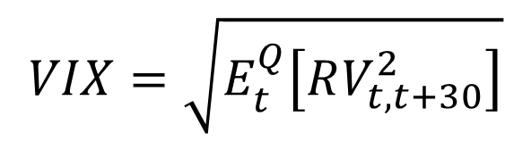
1.VIXとは
VIXは未来の実現ボラティリティを今の時点で予測している
  これから1か月間に実際に起きる値動き（＝実現ボラティリティ）はどのくらいになりそうなのか。
VIXの予測にあたってリスク中立確率${（E}_{}^{Q}$）を使用
  オプション理論価格はリスク中立確率下の期待値で決まるため
  リスク中立確率
  リスク中立的、すなわちすべてのリスク資産のリターン期待値が安全
  資産のリターンの期待値と一致すると仮定する、架空の投資家が考え
  る仮想的な確率
$$VIX=\sqrt{E_{t}^{Q}\left[RV_{t,t+30}^{2}\right]}$$
Notes:
リスク中立的な投資家が考える仮想的な確率
リスク中立的な投資家→架空の投資
株のリターンもオプションリターンもすべてのリスク資産のリターン期待値が安全資産のリターンの期待値と一致になるときの期待値
リスクが反映されてない期待値。あくまで仮想的な期待値
将来の期待値を加味する

Slide 5
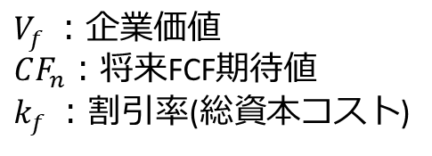

2.レバレッジ効果
レバレッジ効果
  株価が下落するとボラティリティが上昇する現象
  注意：企業財務論のレバレッジ効果（他人資本の利用により、少量の自己資本でより多くの利益を上げ、ROEを高める効果）とは別物
レバレッジ効果を説明する2つのアプローチ
  ① DCF法を利用したビジネスリスクの変化に着目
$$V_{f}=\sum_{n=1}^{∞}{\frac{CF_{n}}{{\left(1+k_{f}\right)}^{n}}}$$
ビジネスリスク（企業の事業価値自体のボラティリティ）上昇時
→割引率上昇・株価下落
→株価下落とボラティリティ上昇が同時に起こる
$V_{f}$：企業価値
$CF_{n}$：将来FCF期待値
$k_{f}$：割引率(総資本コスト)

Slide 6







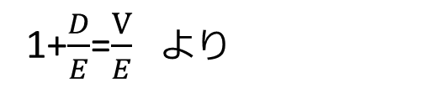
2.レバレッジ効果
D
レバレッジ効果を説明する2つのアプローチ
  ②株価の急落による資本構成の変化に着目
  株価下落時に財務レバレッジ$\frac{V}{E}$は上昇
V
E
$$r_{E}=\frac{X−rD}{E}$$
1+$\frac{D}{E}$=$\frac{V}{E}$より
$$σ\left(r_{E}\right)=\frac{V}{E}σ\left(r_{V}\right)$$
$r_{E}$：自己資本収益率
$r_{V}$：総資本利益率
$r$：負債利子率
$X$：利子支払い前営業利益
$D$：負債価値
$E$：自己資本
$V$：総資本
（１）
（５）
$$r_{V}=\frac{X}{D+E}$$
（２）
自己資本利益にかかる株主リスクは総資本利益リスクのV/E倍
総資本リスク一定時、株価が下落すると
→V/Eが上昇
→株主のリスクも上昇
(１)(２)をXを消す形で変形
$$r_{E}=r_{V}+\frac{D}{E}\left(r_{V}−r\right)$$
（３）
$$σ\left(r_{E}\right)=\left(1+\frac{D}{E}\right)σ\left(r_{V}\right)$$
（４）

Slide 7
3.研究背景
従来の研究ではVIXと米国株式市場の間に因果性・強い負の関係があることが確認
  →米国市場における投資家の恐怖を表す指標としてみなされる
  →他国市場とも同様の関係がみられる
しかし、全ての市場で同様に反映されるわけではない
  →時期による構造変化が確認されている（VIX上昇時に株価も上昇）

Slide 8
4.研究目的
・日本版恐怖指数、日経VIにおいても国内株式市場に因果性があるのかをARモデルで分析
・VIX=将来実現ボラティリティの予測値とあるが、それは本当に成り立っているのか
・コロナ禍に代表される突発的ショックや金融政策の変化といった市場環境の違いを考慮し、分析期間を複数の区分に分けたサブサンプル分析を行うことで、因果関係の安定性や局面ごとの特徴についても検討

Slide 9
5.先行研究
「Dynamic Responses of Major Equity Markets to theUS Fear Index」
  ーBahram Adrangi , Arjun Chatrath, Joseph Macri and Kambiz Raffiee
米国の恐怖指数（VIX）が、世界主要市場（米・英・独・仏）の株式市場ボラティリティにどのような影響を与えるかを検証。特に、VIXが先行指標（leading indicator）として機能するかを分析。
使用データ | VIX、S&P500（米）、FTSE100（英）、DAX30（独）、 CAC40（仏）
使用データの期間 | 2013年6月〜2018年7月
分析手法 | 構造的VARモデル（SVAR）、グレンジャー因果性

Slide 10
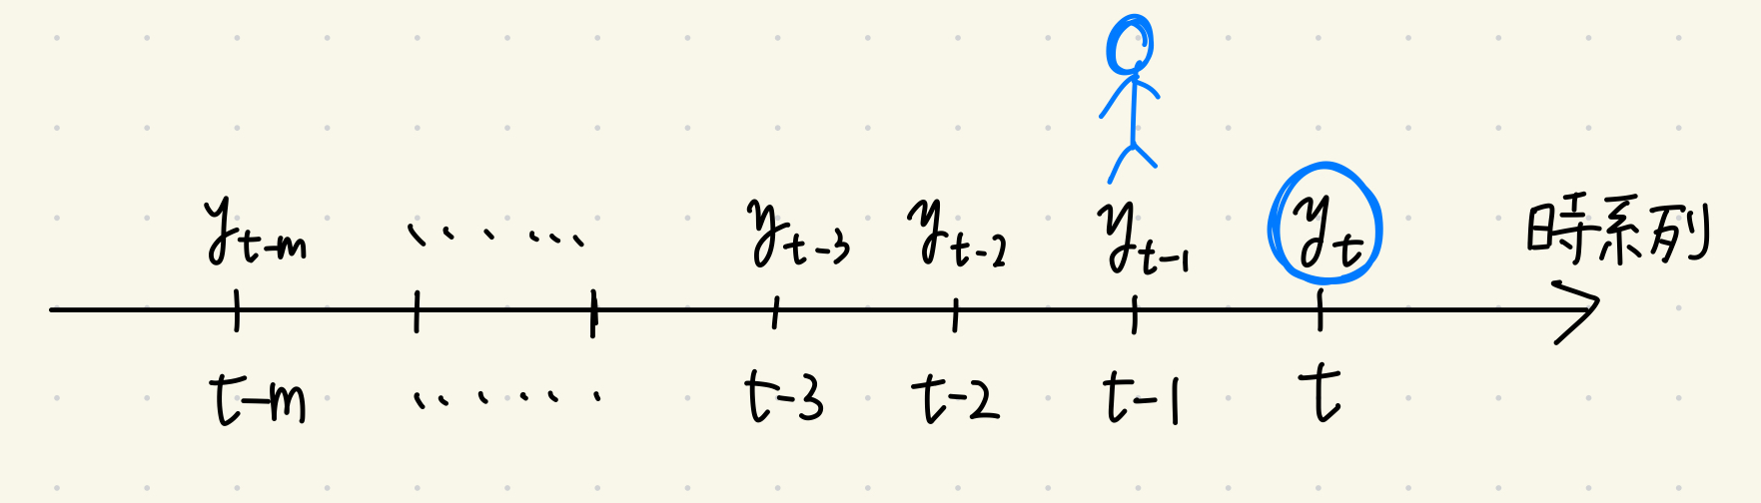
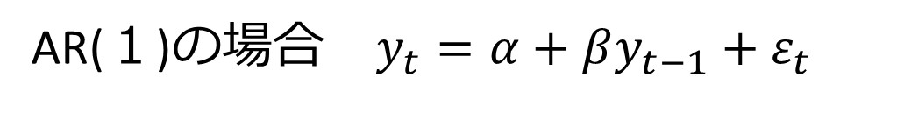
6.ARモデル
自己回帰モデル（ARモデル）
現在・過去のデータYt-1、Yt-2…を使用して将来の情報Ytを予測する
AR(１)の場合$y_{t}=α+βy_{t−1}+ε_{t}$
$${AR(m)の場合 y}_{t}=α+β_{1}y_{t−1}+β_{2}y_{t−2}+…+β_{m}y_{t−m}+ε_{t}$$

Slide 11
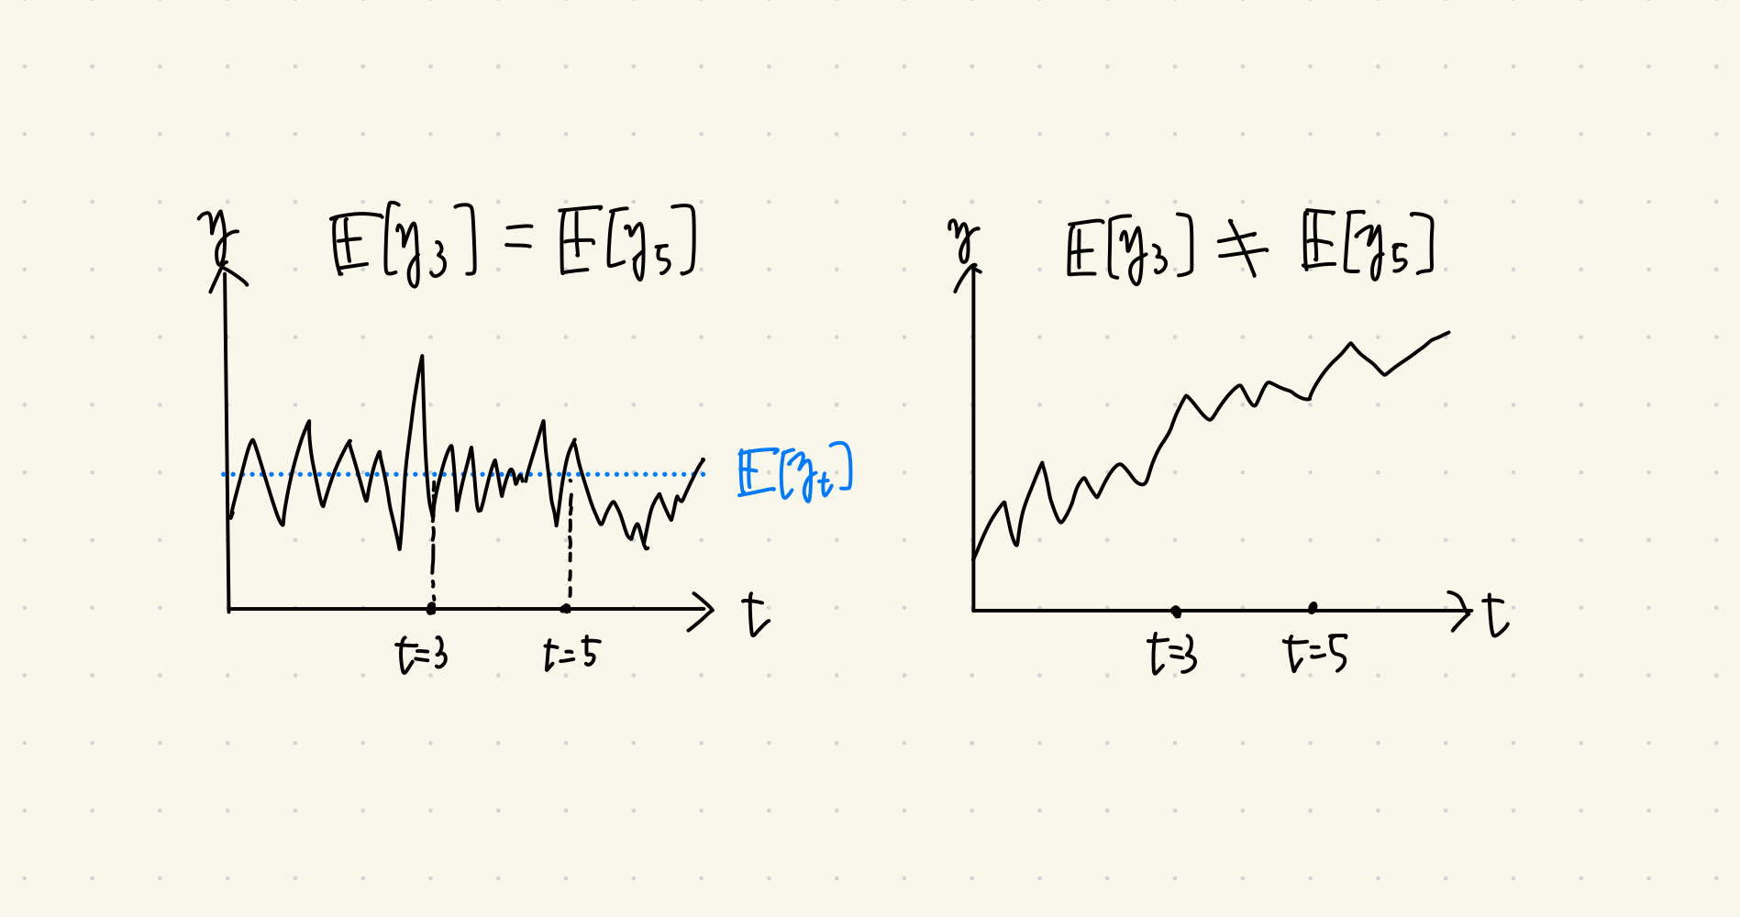
6.ARモデル
ARモデルには定常性の前提が必要（｜β｜＜１）
定常性を持つ
定常性を持たない
★時系列データの特性（平均、分散等）が時間によらず一定であるという性質

Slide 12


7.グレンジャー因果性検定
グレンジャー因果性検定
  時系列データを使って「あるデータが別のデータに影響を与えているか」を調べる
（a）YtがYt-1だけで説明される場合
（b）YtがYt-1とZt-1で説明される場合
帰無仮説
H0：過去のデータZt-1はYtに影響を与えない
対立仮説
H1：過去のデータZt-1はYtに影響を与える
$$y_{t}=α+βy_{t−1}+ε_{t}^{\left(a\right)}$$
$$y_{t}=α+βy_{t−1}+γz_{t−1}+ε_{t}^{\left(b\right)}$$
ε(誤差)の比較で考える
ε(誤差)が小さいほど予測力は大きい

Slide 13



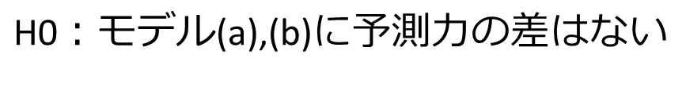
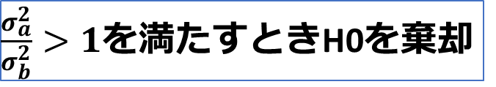




7.グレンジャー因果性検定
誤差の比較にあたって
( 実測値 Yt - 予測値 $\hat{Yt}$ )² = $ε_{t}^{2}$
$$\text{H}\text{0}\text{：モデル}\text{(}\text{a}\text{),(}\text{b}\text{)}\text{に予測力の差はない}$$
$$\sum_{t=1}^{N}{ε_{t}^{2}}=σ^{2}$$
$$\sum_{t=1}^{N}{{\left(ε_{t}^{a}\right)}^{2}}=\sum_{t=1}^{N}{{\left(ε_{t}^{b}\right)}^{2}}$$
$$σ_{a}^{2}=σ_{b}^{2}$$
$$\text{H}\text{1}\text{：モデル}\text{(}\text{b}\text{)}\text{の方が予測力が高い}$$
$$\sum_{t=1}^{N}{{\left(ε_{t}^{a}\right)}^{2}}＞\sum_{t=1}^{N}{{\left(ε_{t}^{b}\right)}^{2}}$$
$$σ_{a}^{2}>σ_{b}^{2}$$
$\frac{σ_{a}^{2}}{σ_{b}^{2}}>1$を満たすときH0を棄却

Slide 14
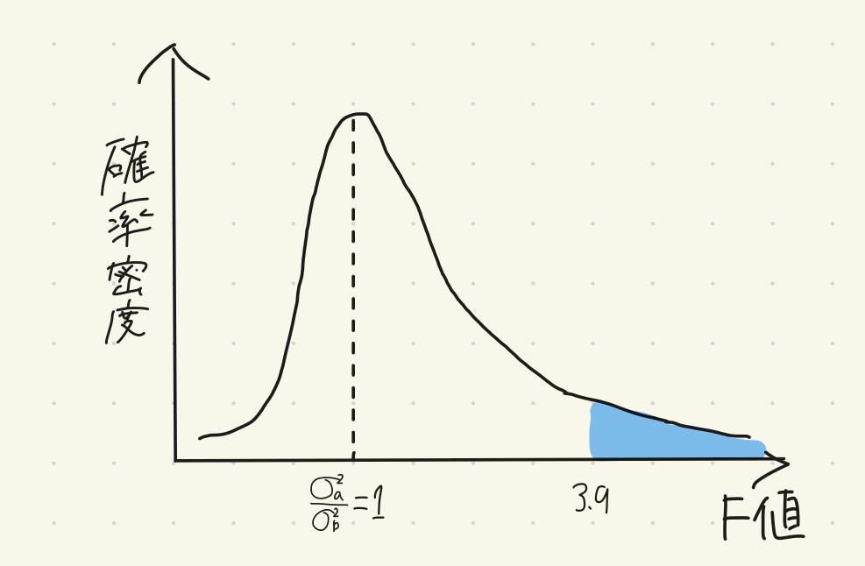


7.グレンジャー因果性検定
F検定
  $\frac{σ_{a}^{2}}{σ_{b}^{2}}>1$の検証に利用（$\frac{σ_{a}^{2}}{σ_{b}^{2}}は$F分布に従い、分散の比を検証するため）
F分布
しかし、$σ_{a}^{2}>σ_{b}^{2}$ は当たり前
→モデル(b)はモデル(a)を拡張したモデルのため
5%有意水準
モデル(b)にペナルティを
課したうえで改めてF検定を行う

Slide 15
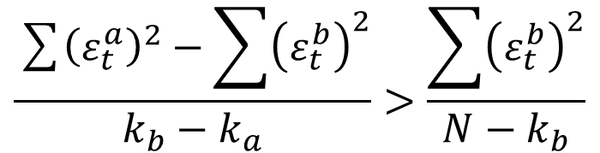

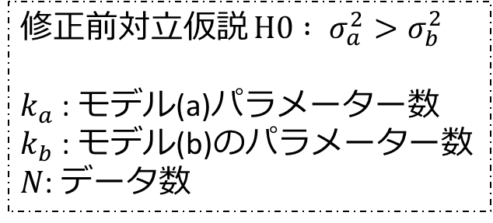
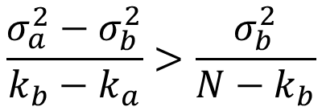
7.グレンジャー因果性検定
対立仮説の修正
  H1：
  $F値＝\frac{{\left(σ_{a}^{2}−σ_{b}^{2}\right)}/{\left(k_{b}−k_{a}\right)}}{{σ_{b}^{2}}/{\left(N−k_{b}\right)}}$>1 で改めて検定を行う
$$\frac{\sum{{\left(ε_{t}^{a}\right)}^{2}}−\sum{{\left(ε_{t}^{b}\right)}^{2}}}{k_{b}−k_{a}}>\frac{\sum{{\left(ε_{t}^{b}\right)}^{2}}}{N−k_{b}}$$
修正前対立仮説 ${H0 : σ}_{a}^{2}>σ_{b}^{2}$
$k_{a}$ : モデル(a)パラメーター数
$k_{b}$ : モデル(b)のパラメーター数
$N$: データ数
$$\frac{σ_{a}^{2}−σ_{b}^{2}}{k_{b}−k_{a}}>\frac{σ_{b}^{2}}{N−k_{b}}$$

Slide 16
8.分析データ
日経平均株価
  日本経済新聞社が選定した225銘柄から構成される平均株価
  期間：2015年4月1日～2025年8月31日
日経平均ボラティリティー・インデックス（日経VI）
  大阪取引所に上場している日経平均オプションの価格から算出された１ヶ月先の実現ボラティリティの予測値
  期間： 2015年4月1日～2025年8月31日
Notes:
両データで共通する取引日のみを抽出し、対数収益率にてARモデル・グレンジャー因果性検定による検証を進める。

Slide 17
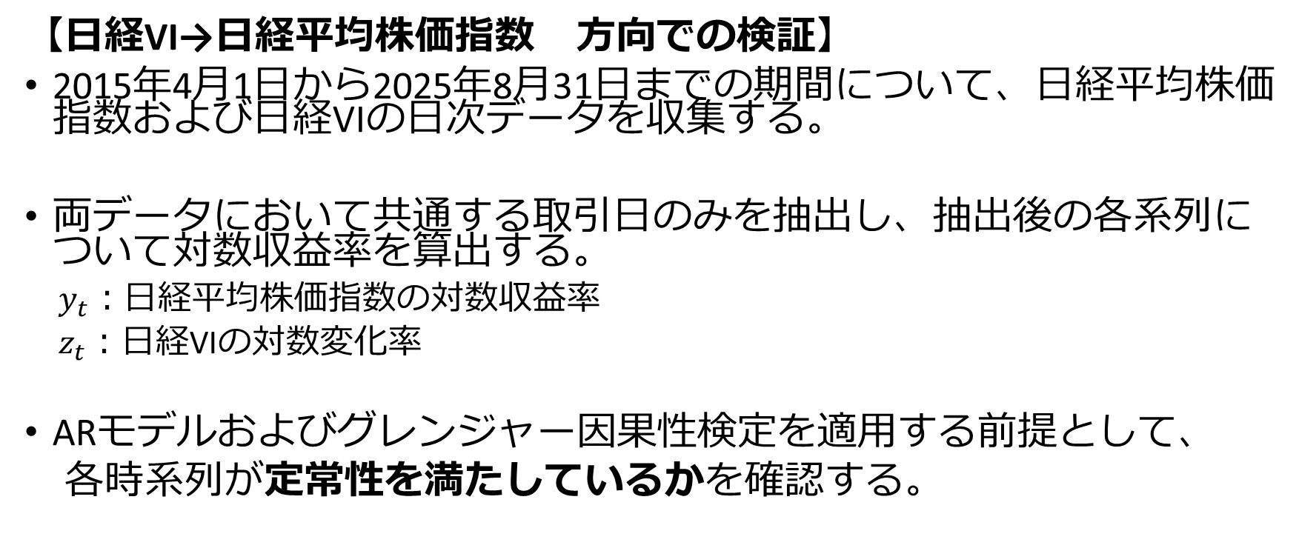
9.分析手法
【日経VI→日経平均株価指数 方向での検証】
2015年4月1日から2025年8月31日までの期間について、日経平均株価指数および日経VIの日次データを収集する。
両データにおいて共通する取引日のみを抽出し、抽出後の各系列について対数収益率を算出する。
$y_{t}：$日経平均株価指数の対数収益率
$z_{t}：$日経VIの対数変化率
ARモデルおよびグレンジャー因果性検定を適用する前提として、
各時系列が定常性を満たしているかを確認する。

Slide 18
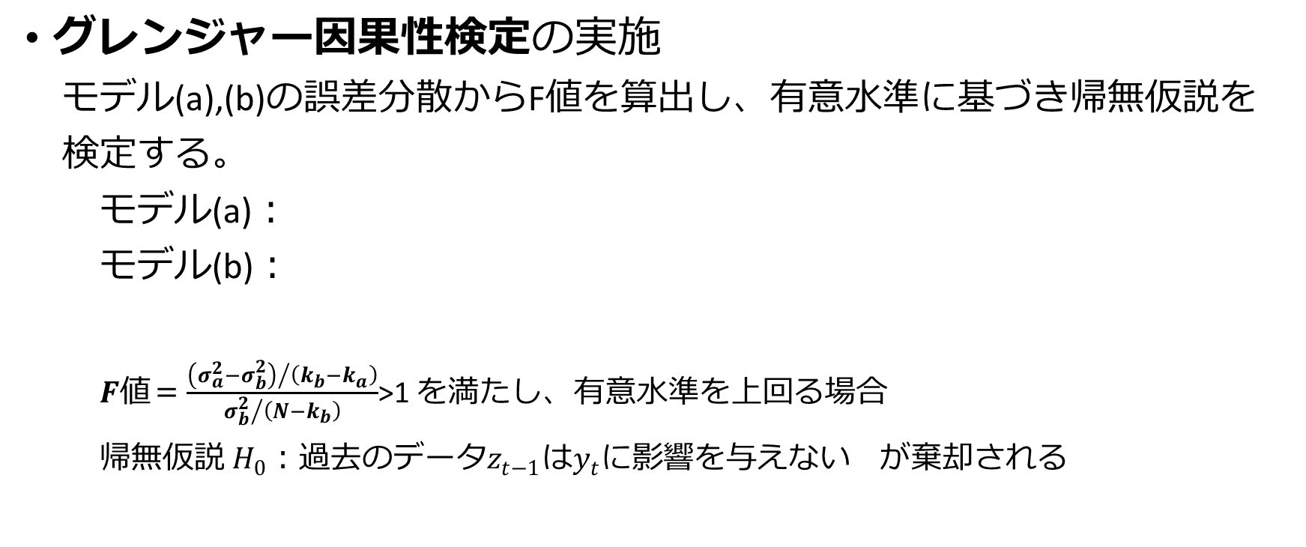


9.分析手法
グレンジャー因果性検定の実施
モデル(a),(b)の誤差分散からF値を算出し、有意水準に基づき帰無仮説を
検定する。
モデル(a)：
モデル(b)：
$F値＝\frac{{\left(σ_{a}^{2}−σ_{b}^{2}\right)}/{\left(k_{b}−k_{a}\right)}}{{σ_{b}^{2}}/{\left(N−k_{b}\right)}}$>1 を満たし、有意水準を上回る場合
帰無仮説$H_{0}$：過去のデータ$z_{t−1}$は$y_{t}$に影響を与えない が棄却される
$$y_{t}=α+βy_{t−1}+ε_{t}^{\left(a\right)}$$
$$y_{t}=α+βy_{t−1}+γz_{t−1}+ε_{t}^{\left(b\right)}$$
Notes:
$t−1$時点の日経VIが$t$時点の日経平均株価指数に影響を与えうるかを検証するため、4-2節で示したモデル(a)の(12)式およびモデル(b)の(13)式を用いてグレンジャー因果性検定を行い、両モデルの誤差を算出する。具体的には、日経平均株価指数の対数収益率$y_{t}$を被説明変数、日経VIの対数変化率$z_{t}$を説明変数とし、日経VIから日経平均株価指数への因果関係の方向に着目して分析を行う。さらに、⑤4-2節で設定した帰無仮説および対立仮説のもと、④で得られた誤差分散を用いてF値を計算し、F検定を行う。F検定による判定は、4-2節で示した有意水準に基づいて行う。なお、F検定による判定に加え、参考指標としてp値を算出する。

Slide 19

9.分析手法
【日経平均株価指数→日経VI 方向での検証】
グレンジャー因果性検定において、被説明変数と説明変数を入れ替え、逆方向の関係性を検証（株価変動が将来のボラティリティに影響を与えうるか）
モデル(a)：
モデル(b)：
$$z_{t}=α+βz_{t−1}+ε_{t}^{\left(a\right)}$$
$$z_{t}=α+βz_{t−1}+γy_{t−1}+ε_{t}^{\left(b\right)}$$

Slide 20
9.分析手法
【日経VI→日経平均株価指数 方向でのサブサンプル分析】
全期間に加え、複数のサブサンプルに分割して同様の検定を実施する。
区分の基準
①コロナのような外生的・突発的ショックによる市場環境変化の区分
②金融政策局面別の区分

Slide 21
9.分析手法
①突発的ショックによる市場環境変化による区分
区分 | 集計開始日 | 集計終了日 | 期間の内容
全期間 | 2015/4/1 | 2025/8/29
第1期 | 2015/4/1 | 2020/1/31 | コロナ前。
第2期 | 2020/2/3 | 2020/6/30 | 2020/2/1ダイヤモンドプリンセス号でのコロナ感染者報道から日経VIが30を切るまで。
第3期 | 2020/7/1 | 2023/4/28 | 日経VIが30を切ってからWHO非常事態宣言解除まで。
第4期 | 2023/5/1 | 2025/8/29 | コロナ後。WHO非常事態宣言解除後。

Slide 22
9.分析手法
①金融政策局面別の区分
区分 | 集計開始日 | 集計終了日 | 期間の内容
全期間 | 2015/4/1 | 2025/8/29
第1期 | 2015/4/1 | 2016/1/28 | 緩和政策導入前。マイナス金利導入前まで。
第2期 | 20216/1/29 | 20222/12/19 | 緩和政策導入後。マイナス金利・YCC固定期。
第3期 | 2022/12/20 | 2024/3/18 | YCC柔軟化・利上げ期待期。
第4期 | 2024/3/19 | 2025/8/29 | マイナス金利解除後。

Slide 23
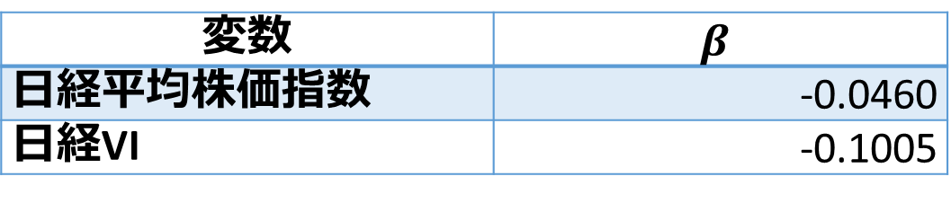
10.結果・考察
表10-1 AR分析における各データの$β$
変数 | $$β$$
日経平均株価指数 | -0.0460
日経VI | -0.1005
表10-2 全期間におけるグレンジャー因果性検定結果
因果の方向 | F値 | p値 | 判定
日経VI→日経平均株価指数 | 7.379005 | 0.66439% | 棄却(1%)
日経平均株価指数→日経VI | 3.532263 | 6.03004% | 非棄却(5%)
日経VIから日経平均株価指数への一方向的な因果関係が確認

Slide 24
10.結果・考察
表10-3 突発的ショックによる市場環区分でのグレンジャー因果性検定結果
区分 | サンプル数 | F値 | P値 | 判定
全期間 | 2534 | 7.379005 | 0.66439% | 棄却(1%)
第1期 | 1179 | 1.072164 | 30.0670% | 非棄却(5%)
第2期 | 100 | 0.400803 | 52.8164% | 非棄却(5%)
第3期 | 692 | 1.921327 | 16.6159% | 非棄却(5%)
第4期 | 563 | 7.673412 | 0.5790% | 棄却(1%)
・互いに第4期のみ、帰無仮説が棄却された。
・全期間分析では日経VI→日経平均株価指数の因果関係が確認。
しかし、すべての期間で一貫して有意というわけではない
表10-4 金融政策局面別の市場環区分でのグレンジャー因果性検定結果
区分 | サンプル数 | F値 | P値 | 判定
全期間 | 2534 | 7.379005 | 0.66439% | 棄却(1%)
第1期 | 200 | 0.004982 | 94.38014% | 非棄却(5%)
第2期 | 1682 | 1.679593 | 19.51566% | 非棄却(5%)
第3期 | 305 | 1.623438 | 20.35927% | 非棄却(5%)
第4期 | 347 | 4.195308 | 4.12947% | 棄却(5%)

Slide 25
10.結果・考察
全期間での分析において、日経VI→日経平均株価指数の一方的な因果関係のみ確認。
→日経VIは将来株価変動に関する情報を先行的に含む可能性が示唆された。
サブサンプル分析では有意な期間と非有意な期間が混在
しかし、グレンジャー因果性検定は、一般にサンプル数が大きいほど統計的に有意な
結果が得られやすい傾向を持つ
→因果関係が確認されなかった期間についても、必ずしも因果関係が存在しないと断定
することはできない。
→また、サンプル数が少ない期間でも全期間分析と同程度有意な結果も存在
→本研究では因果関係の有無はサンプル数の大小のみでは説明できない

Slide 26
10.結果・考察
第4期に関しては互いに棄却された
第4期の市場環境
→極端な市場混乱は見られない一方で、不確実性は依然として残存
→平常時でも危機時でもない「中間的な市場局面」では投資家心理を
反映する日経VIが株価変動に先行しやすくなる可能性
→逆に、極端な市場変化が生じる局面では、先行性を検出しにくくなる
可能性がある。ただし、本研究では該当期間のサンプル数が限られて
いるため、信ぴょう性は低い結果である。

Slide 27
11.おわりに
全期間を対象とした分析においては、日経VIから日経平均株価指数への一方向的な因果関係のみ確認された
日経VIが将来の株価変動に先行する情報を一定程度含んでいる可能性を確認することができた。
一方で、本研究の分析対象は限定的であり、信憑性に欠ける結果である。
特にサブサンプル分析においては、期間ごとのサンプル数に大きな差が生じており、有意性の有無にばらつきが見られる結果となった。
今後は分析期間の拡張や、より高度な回帰分析手法の導入を行うことで、より安定的で信頼性の高い結果を得る必要があると考える。

Slide 28
12.参考文献
Adrangi, B., Chatrath, A., Macri, J., and Raffiee, K., “Dynamic Responses of Major Equity Markets to the US Fear Index,” Journal of Risk and Financial Management, Vol.12, No.1, pp.28, 2019.
高岡和佳子. “株価急落とボラティリティ上昇” . ニッセイ基礎研究所 . 2021 . https://www.nli-research.co.jp/files/topics/66459_ext_18_0.pdf?site=nli . （参照 2025-10-13）.
渡邊信一 . “ヘッジ・ファンド規制と市場流動性” . 日本取引所グループ . 2017 . https://www.jpx.co.jp/derivatives/market-report/futures-options-report/archives/tvdivq0000002fid-att/rerk0506.pdf . （参照 2025-10-13）.
Yahoo!ファイナンス https://finance.yahoo.co.jp/
investing.com https://jp.investing.com/

